Slide 1
Проектирование современного урока
Учитель начальных классов
Средней школы №1
г. Гаврилов-Яма
Жирякова
Людмила Анатольевна

Slide 2
Скажи мне, и я забуду,
Покажи мне, и я запомню,
Дай мне действовать самому, и я научусь.
(китайская мудрость)
«Великая цель образования – это не знания, а действия»
Гербер Спенсер

Slide 3
Системно-деятельностный подход
развитие личности учащегося на основе освоения
универсальных способов деятельности
Основная педагогическая задача:
организация условий, инициирующих
детское действие
Для чего
учить?
ценности
образования
Чему учить?
обновление
содержания
образования
Как учить?
обновление
технологий
образования

Slide 4
Системно-деятельностный подход
Метод обучения, при котором ученик не получает знания в готовом виде, а добывает в процессе собственной учебно-познавательной деятельности.

Slide 5
Требования к уроку в соответствии с ФГОС
1
Формирование предметных
результатов
2
Формирование универсальных
учебных действий
3
Создание комфортной среды
4
Смена видов деятельности
5
Обучение в деятельности (учить
ученика самого добывать знания)

Slide 6
Результат современного урока:
Формирование
Предметных результатов;
Метапредметных: включающих регулятивные, познавательные и коммуникативные универсальные учебные действия;
Личностных результатов

Slide 7
Методические принципы современного урока
Субъективизация
Метапредметность
Деятельностный подход
Коммуникативность
Рефлексивность
Импровизационность

Slide 8
Требования к современному уроку
Самостоятельная работа учащихся на всех этапах урока.
Учитель выступает в роли организатора, а не информатора.
Обязательная рефлексия учащихся на уроке.
Высокая степень речевой активности учащихся.

Slide 9
Ключевые моменты организации современного урока:
Урок представляет собой серию учебных ситуаций, развивающихся в соответствии с инициативой учащихся;
Учитель при планировании времени урока предусматривает возможность гибкого изменения временных рамок для обсуждения, дискуссии и т.д., оговаривая при этом с учащимися план урока;
На уроке учитель отмечает (наблюдает) индивидуальные предпочтения учащихся в работе с учебным материалом (для составления индивидуальной учебного профиля школьника);

Slide 10
Ключевые моменты организации современного урока:
Преобладают методы проблемного обучения, ориентированные на активизацию самостоятельности детей;
Основной формой взаимодействия на уроке является парная и групповая работа (диалогическое общение, полилог);
Учитель и ученики оценивают не только результат деятельности, но и ее процесс (оригинальность, самобытность, своеобразие); ученик сравнивается сам с собой, а не с другими, преобладает направленность на успех; широко используется самооценка и взаимооценка.
Домашнее задание предполагает возможность выбора способа его выполнения, а также использование творчества ученика, что может послужить оснащением следующего урока;

Slide 11
Обобщающий урок по теме «Семья и я»
Литературное чтение
2 «В» класс
«Начальная школа
XXI века»

Slide 12
Учебная задача
цель, которую перед собой ставит ученик
Зачем я повторяю тему «Семья и я»?
Чему я научился на уроке и что еще мне следует сделать?
Зачем я повторяю дома пройденное на уроке?

Slide 13
Образовательные результаты
Предметные:
называет жанр, фамилию автора, заголовок произведения, главных героев произведения.

Slide 14
Образовательные результаты
Метапредметные:
совместно формулирует цель деятельности с помощью символов и составляет план работы над кластером;
классифицирует произведения по предложенным признакам;
анализирует прочитанное произведение с целью выявления главных героев;
оценивает себя и своих одноклассников по заданным критериям;
высказывает собственные суждения и обосновывает их;
работает в группе, выполняя порученную роль.

Slide 15
Образовательные результаты
Личностные:
выражает желание участвовать в конструировании урока по теме «Семья и я».

Slide 16
Цель
систематизировать знания учащихся по теме «Семья и я» через совместную деятельность по составлению кластера

Slide 17
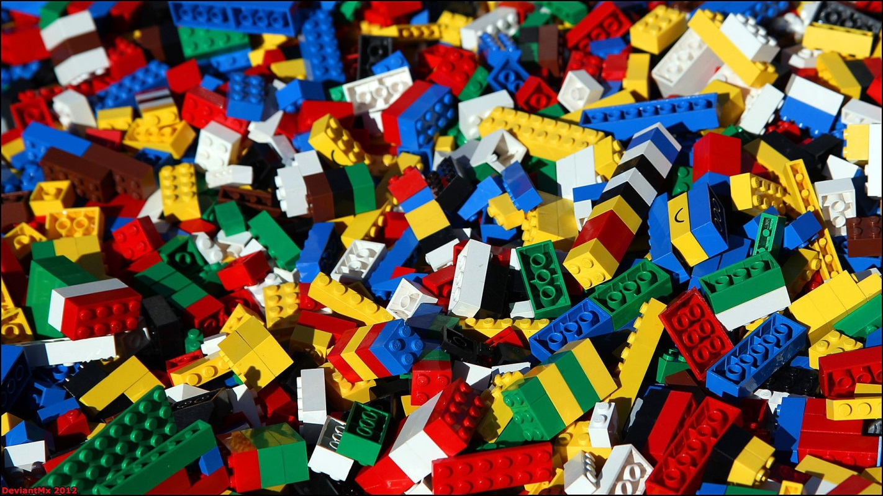
Главная идея реализации содержания
основана на увлечении детей игрой в конструктор «Лего»

Slide 18
Организация учебной деятельности на уроке
Этапы урока | Использованные методы и приемы
Формирование потребности | Беседа о любимых играх в перемену. Ситуативный разговор о конструировании урока.
Беседа о любимых играх в перемену.
Ситуативный разговор о конструировании урока.

Slide 19
Организация учебной деятельности на уроке
Этапы урока | Использованные методы и приемы
Образ желаемого результата | Диалог о том, как дети представляют результат своего труда, результат конструирования урока. Обращение к личному опыту (Что вы уже смогли собрать из конструктора «Лего» в игре).
Мотивация | Вопрос на обсуждение «Желают ли учащиеся принять участие в конструировании урока».
Диалог о том, как дети представляют результат своего труда, результат конструирования урока.
Обращение к личному опыту (Что вы уже смогли собрать из конструктора «Лего» в игре).
Вопрос на обсуждение «Желают ли учащиеся принять участие в конструировании урока».

Slide 20
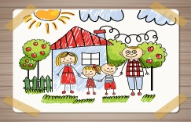
Организация учебной деятельности на уроке
Этапы урока | Использованные методы и приемы
Целеполагание | Диалог о цели деятельности. Фиксирование цели с помощью моделей.
Диалог о цели деятельности.
Фиксирование цели с помощью моделей.

Slide 21
Организация учебной деятельности на уроке
Этапы урока | Использованные методы и приемы
Планирование | Мозговой штурм. Совместное обсуждение плана и вербальное фиксирование.
Мозговой штурм.
Совместное обсуждение плана и вербальное фиксирование.

Slide 22
Организация учебной деятельности на уроке
Этапы урока | Использованные методы и приемы
Выполнение действий | Работа в группах сменного состава. Оказание помощи по запросу. Создание ситуации успеха.
Работа в группах сменного состава.
Оказание помощи по запросу.
Создание ситуации успеха.

Slide 23
Организация учебной деятельности на уроке
Этапы урока | Использованные методы и приемы
Анализ полученного результата | Беседа о результатах деятельности. Беседа о личной значимости продукта.
Беседа о результатах деятельности.
Беседа о личной значимости продукта.

Slide 24
Учитель на современном уроке:
1
Владеет технологией диалога, обучает учащихся ставить и адресовать вопросы;
2
Эффективно (адекватно цели урока) сочетает репродуктивную и проблемную формы обучения, учит детей работать по правилу и творчески;
3
Добивается осмысления учебного материала всеми учащимися, используя для этого специальные приемы;
4
Стремится оценивать реальное продвижение каждого ученика, поощряет и поддерживает минимальные успехи;

Slide 25
Учитель на современном уроке:
5
Специально планирует коммуникативные задачи урока;
6
Принимает и поощряет, выражаемую учеником собственную позицию, иное мнение, обучает корректным формам их выражения;
7
Стиль, тон отношений, задаваемый на уроке, создают атмосферу сотрудничества, сотворчества, психологического комфорта.

Slide 26
Определите, кто выполняет действия?
 | Традиционная система ФКГОС | Системно– деятельностный подход ФГОС
Ставит цели
Планирует
Выполняет учебные действия
Контролирует и корректирует
Оценивает
Учитель
Учащийся вместе
с учителем
Учитель
Учащийся вместе
с учителем
Учащийся
Учащийся
Учитель
Учащийся вместе
с учителем
Учитель
Учащийся вместе
с учителем

Slide 27
Критерии эффективности урока
Обучение через открытие
Самоопределение обучаемого к выполнению той или иной образовательной деятельности
Наличие дискуссий, обсуждений
Развитие личности
Способность ученика проектировать предстоящую деятельность
Демократичность, открытость
Осознание учеником деятельности
Моделирование затруднений и поиск путей их решения
Позволяет ученикам в коллективном поиске приходить к открытию
Ученик испытывает радость от преодоленной трудности учения
Педагог управляет деятельностью учащегося

Slide 28
«Мои ученики будут узнавать новое не от меня, они будут открывать это новое сами.
Моя главная задача – помочь им раскрыться, развить собственные идеи».
Иоганн Генрих Песталоцци

Slide 29
Спасибо за внимание!

